Slide 1
红外图像AI增强与超分技术规划
刘晴
AI视觉技术部
2023.10.20

Slide 2
01.
项目情况
目录
02.
技术路线
03.
待优化点
CONTENTS
04.
任务规划

Slide 3
项目情况
分类 | 产品 | 分辨率 | 功能 | 平台 | 状态 | 备注
车载 | NV2 | 256×192 | 视频，增强/2x超分 | KX9311 | 已发布 | 增强、2x超分的版本均已发布
 | NV2Pro | 256×192 | 视频，2x超分 | KX9341 | 在研
整机 | C200手持 | 256×192 | 视频，2x超分 | KX9311 | 已移植，发布待定 | 因超分导致功耗增加续航缩短，正在与市场确认中
 | T630手持 | 640×512 | 图片，2x超分 | 高通690 | 已移植，待打包 | 当前为图片级超分，后续将升级为视频超分
 | Go300 | 384×288 | 视频，2x/3x超分，手机APP | 安卓 | 在研 | 2x超分已移植，3x超分版本在研
 | 家居机器人ELF1 | 256×192 | 视频，2x超分 | KX9311 | 已移植，待打包 | 暂无升级需求

Slide 4
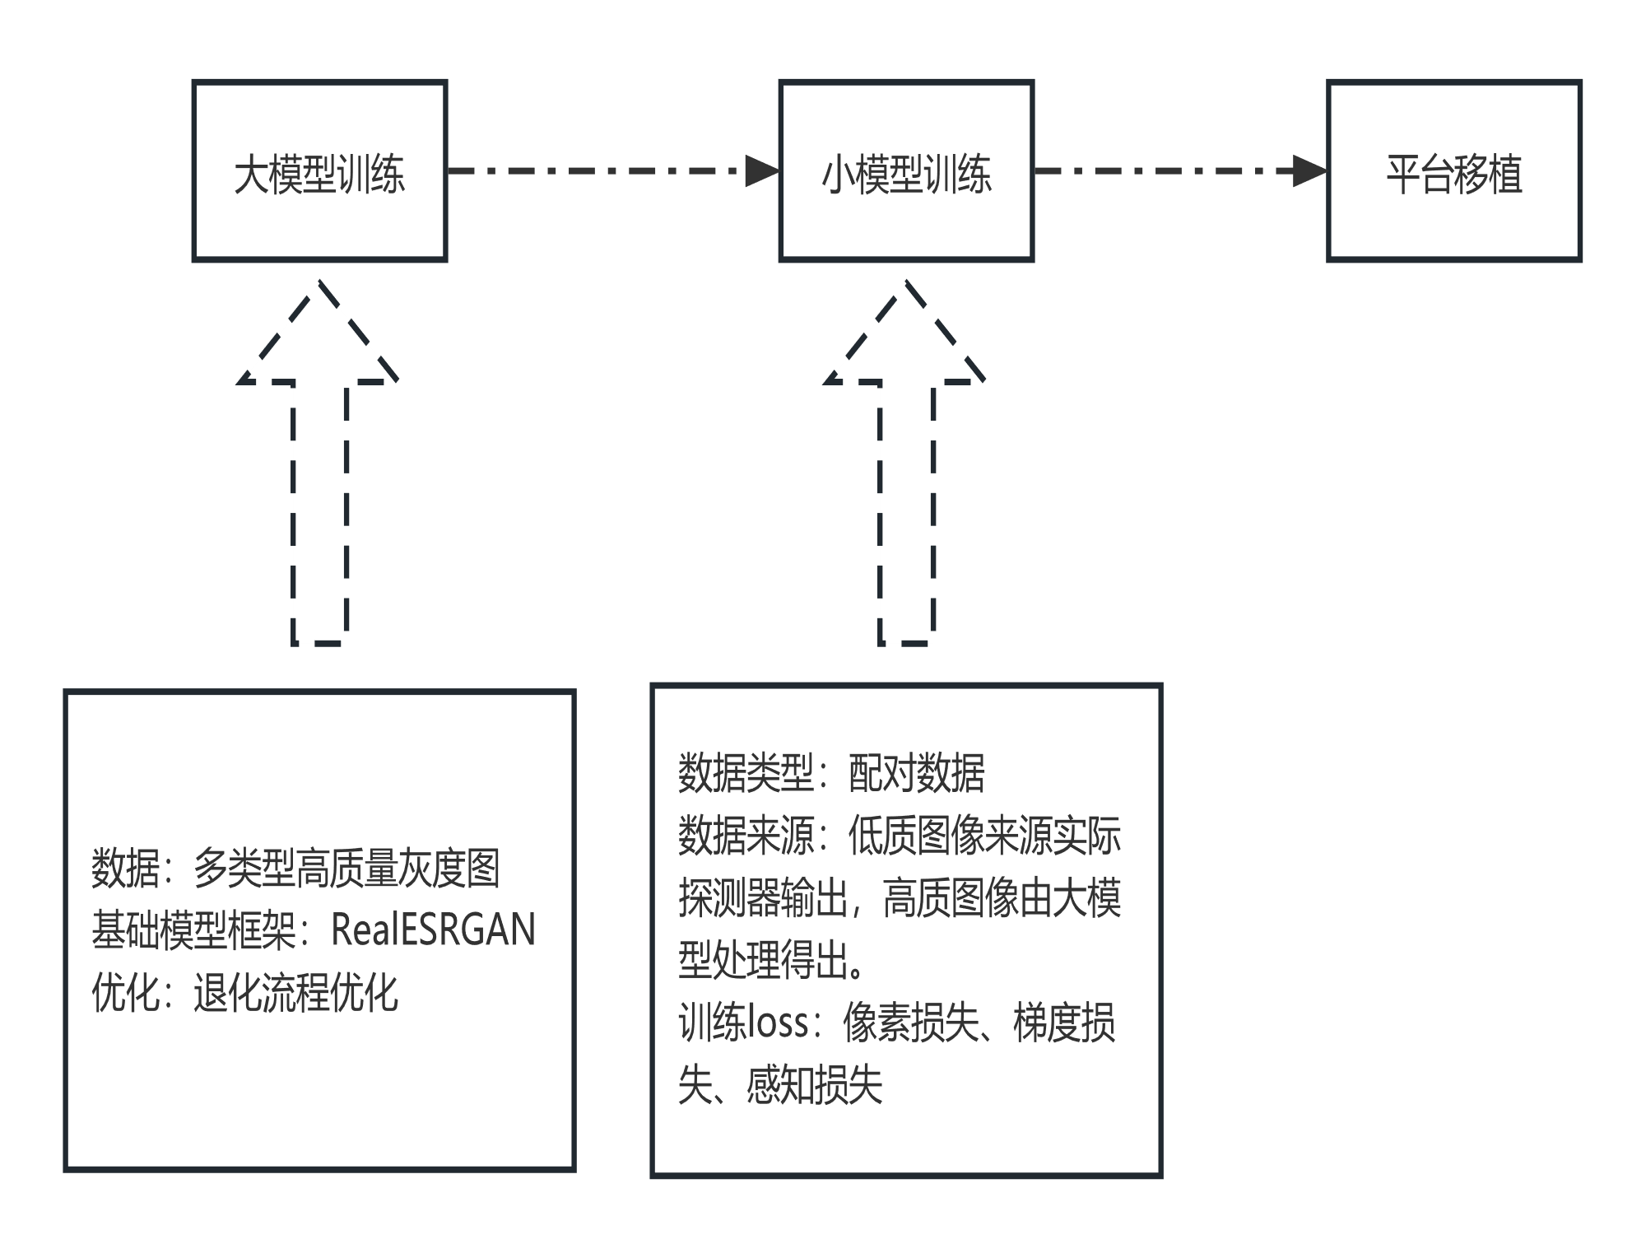
技术路线

Slide 5
技术路线
输入数据
端到端训练
模型移植
256*192的原始图像
数据类型：配对数据
数据来源：HR为探测器输出（256*192），LR由HR退化得到（128*96）
损失函数：Adversarial Loss，Perception Loss，Image Loss,TV Loss, SSIM Loss

Slide 6
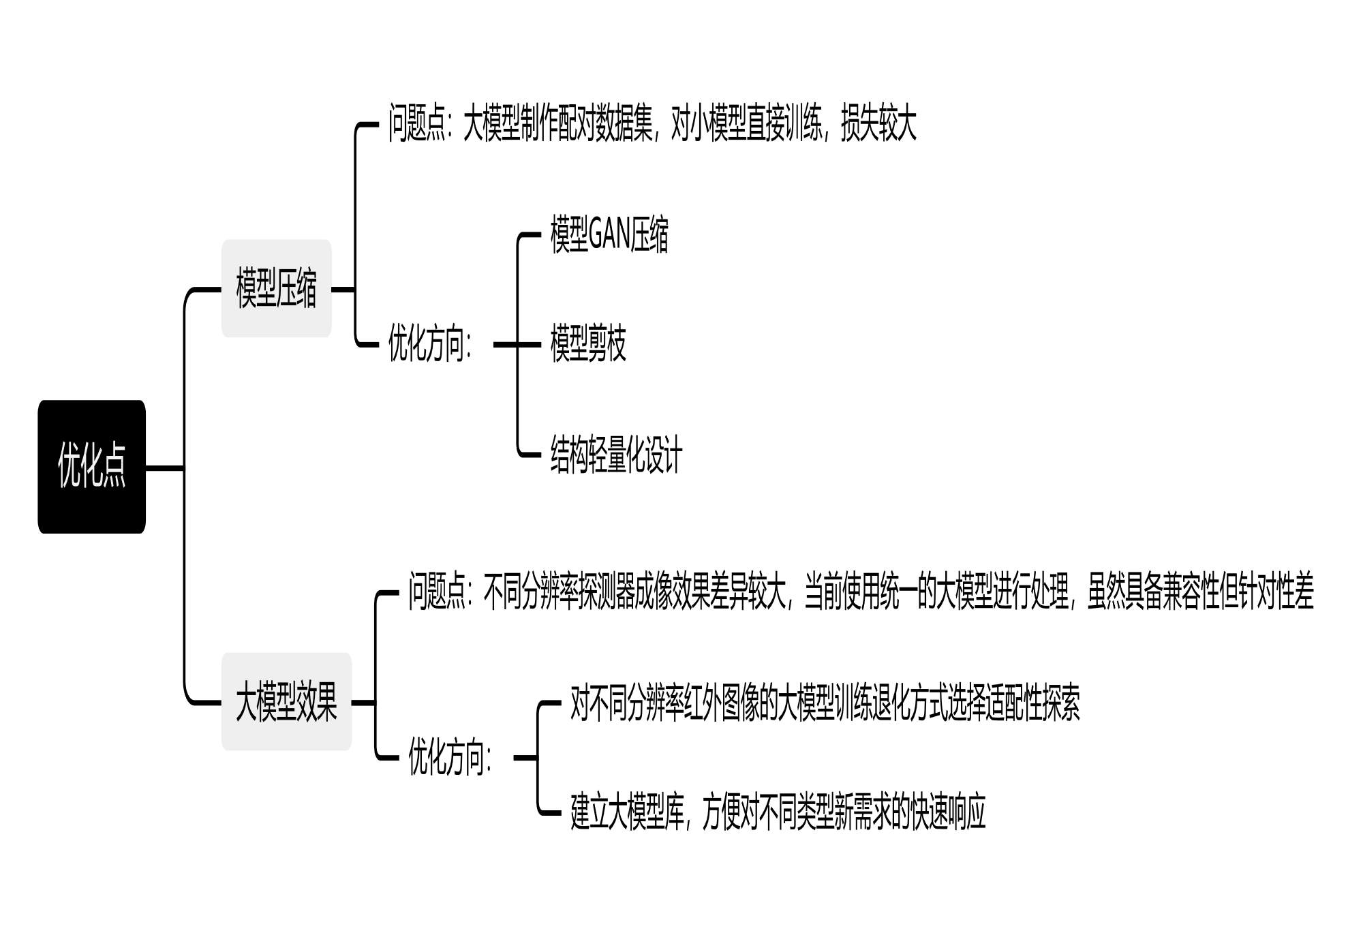
待优化点

Slide 7
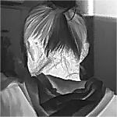
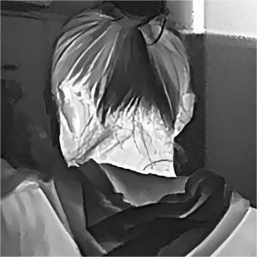
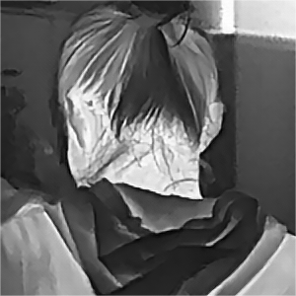
待优化点
直接通过配对数据训练的小模型没有完整继承大模型的能力，在参数量缩减和模型效果上还有提升空间：
原图 大模型结果 小模型结果

Slide 8
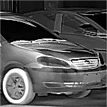
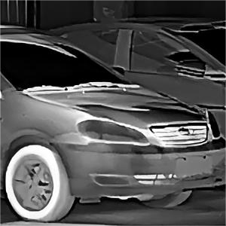
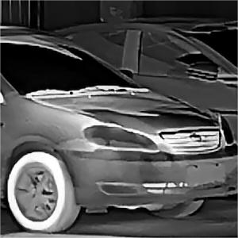
待优化点
直接通过配对数据训练的小模型没有完整继承大模型的能力，在参数量缩减和模型效果上还有提升空间：
原图 大模型结果 小模型结果

Slide 9
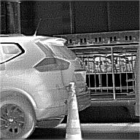
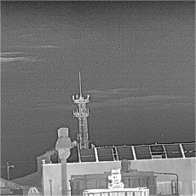
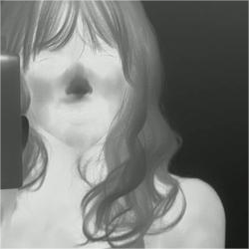
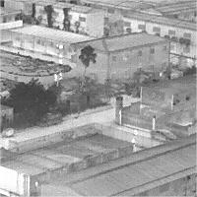
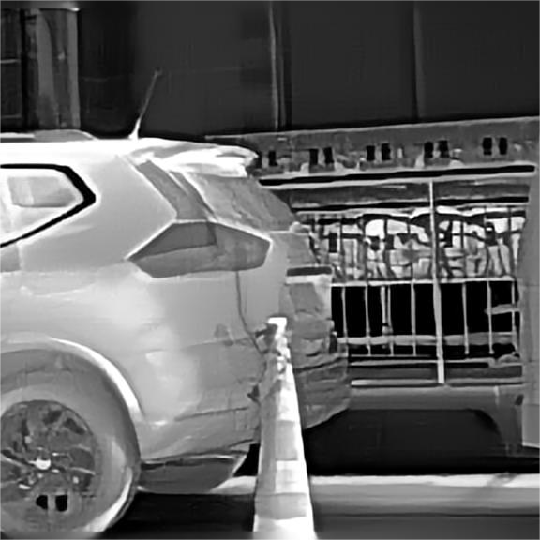
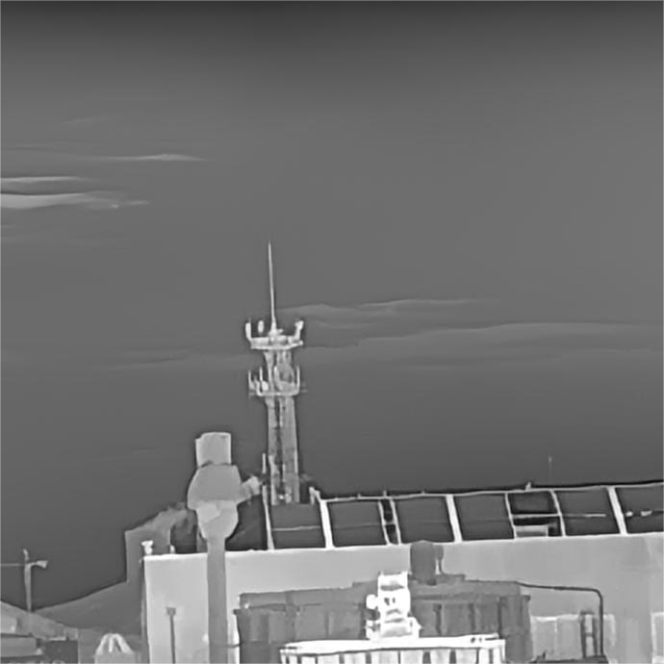
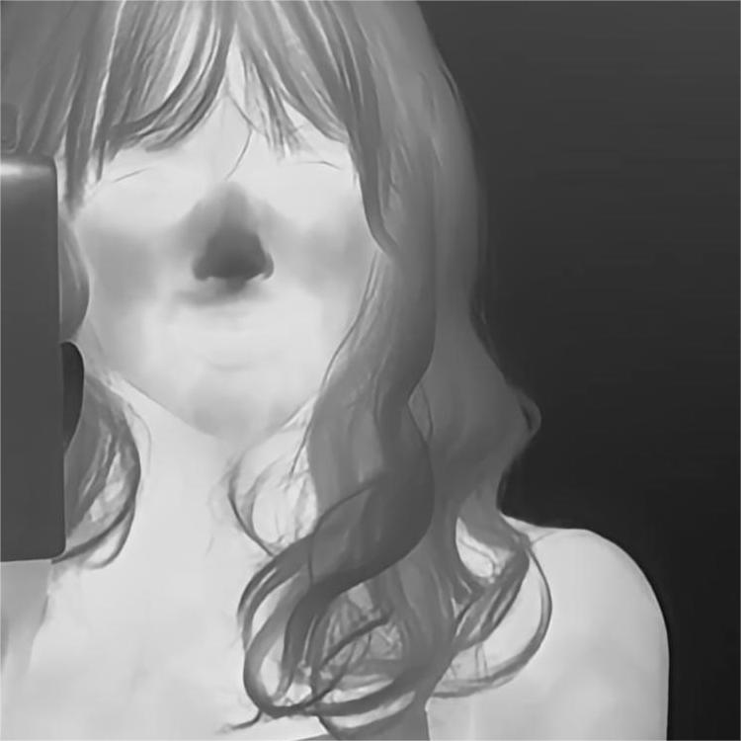
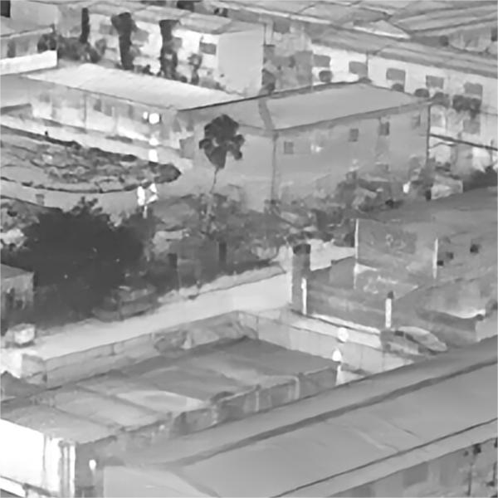
待优化点
具备兼容性的大模型虽然能够处理不同类型红外图像，但是细节处还有缺陷：

Slide 10
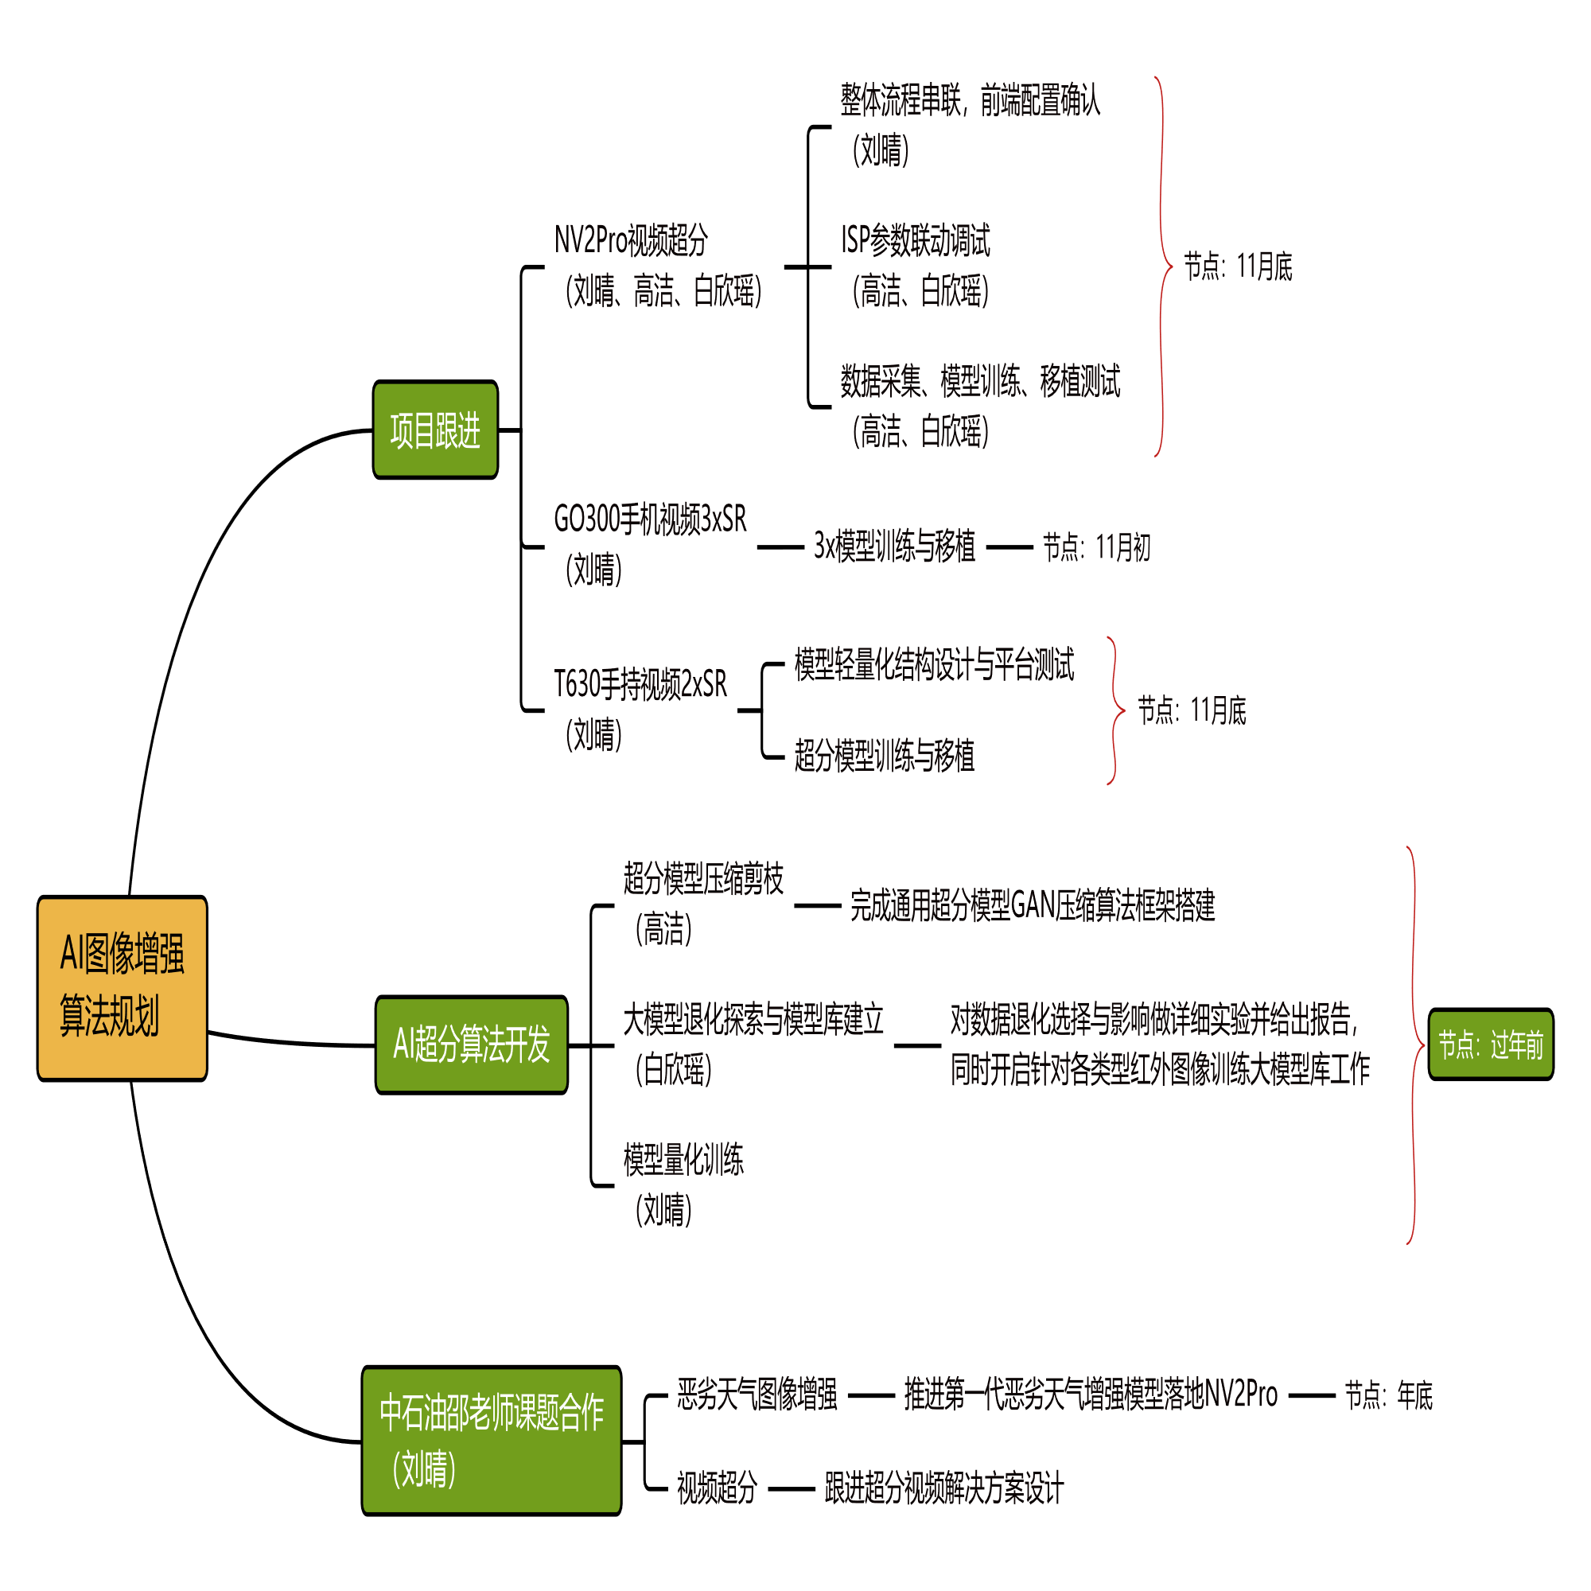
任务规划

Slide 11
- 谢谢 -

